Slide 1


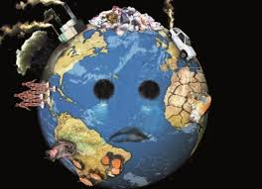
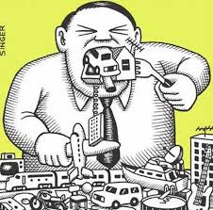
UNIDAD II
FORMAS DE INSTRUMENTALIZACIÓN DE LA NATURALEZA
2.1 Análisis teórico-conceptual del pensamiento ambiental
2.1.1 El pensamiento ambiental
LA COMPLEJIDAD QUE SIGNIFICA
ANÁLIZAR A LA NATURALEZA
CRISIS AMBIENTAL
CRISIS DE LA RAZÓN
Epistemología ambiental

Slide 2

UNIDAD II
¿QUÉ ES PENSAR AMBIENTALMENTE?
PENSAMIENTO AMBIENTALISTA (AMBIENTALISMO)
Movimiento filosófico y teórico surge a finales de los 70’s.
Ayuda a entender la naturaleza, invitando a pensar y a actuar en consciencia.
Epistemología ambiental

Slide 3
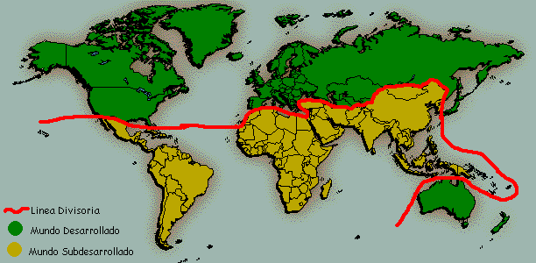


PREMISAS DEL PENSAMIENTO AMBIENTAL
UNIDAD II
ES DIVERSIFICADO
EXISTEN DOS POSTURAS DEFINIDAS:
A) PAISES DESARROLLADOS
POSTURA DOMINANTE
B) SUBDESARROLLADOS
POSTURAS RELACIONADAS AL CONOCIMIENTO ANCESTRAL O COSMOVISIÓN.

Slide 4



PREMISAS DEL PENSAMIENTO AMBIENTAL
UNIDAD II
Ambas posturas tienen un criterio de distinción inicial.
Lo humano o social
Lo no humano o natural
Cambian de nombre pero su esencia y contenido es similar.

Slide 5


AMBIENTALISMO
DUALISMO
COMPLEJIDAD
DIALÉCTICA
MONISMO
UNIDAD II
BRUSELAS, BELGICA
DR. EN DERECHO
LA VISIÓN DE LOS PAÍSES DEL NORTE
POSTURAS TEORICAS AMBIENTALES DE LOS PAISES DOMINANTES FRANCOIS OST (1957), BELGICA.
TEORIA | SUPUESTO | DESCRIPCIÓN | ANÁLISIS/EJEMPLO
DUALISMO
MONISMO
COMPLEJIDAD DIALÉCTICA

Slide 6
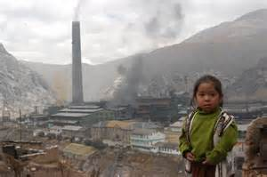
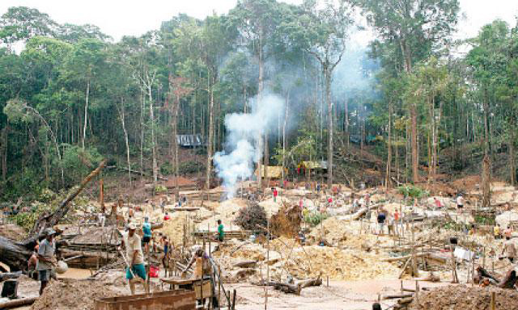
DUALISMO
UNIDAD II
EL SER HUMANO ES DIFERENTE Y SUPERIOR A LA NATURALEZA.
LA VISIÓN DE LOS PAÍSES DEL NORTE
PREVALECEN LAS IDEAS DE DERECHO SOCIAL PARA:
MANIPULACIÓN, APROPIACIÓN, CONTROL, DESTRUCCIÓN.
CRISIS AMBIENTAL.

Slide 7

MONISMO
UNIDAD II
LA VISIÓN DE LOS PAÍSES DEL NORTE
“EL SER HUMANO NO ES SUPERIOR SINO PARTE DE LA NATURALEZA”
PREVALECEN LAS IDEAS DE CONSERVACIÓN, RESPETO, OBEDIENCIA
Y SUJECIÓN A LOS PROCESOS NATURALES.
EDUCACIÓN Y POLÍTICA AMBIENTAL.

Slide 8


COMPLEJIDAD
DIALÉCTICA
UNIDAD II
LA VISIÓN DE LOS PAÍSES DEL NORTE
NO HAY SUPERIOR NI INFERIOR, ASÍ COMO TAMPOCO HAY IGUALDAD.
LO QUE EXISTE ES UNA INTERACCIÓN
PREVALECEN LAS IDEAS DE RECIPROCIDAD, MUTUALIDAD, RETROALIMENTACIÓN.
Entender a la naturaleza como un sujeto no como un objeto.
“Sino me destruyes, te daré oxigeno”
“Si me destruyes te destruyo”

Slide 9

Referencias del tema:
UNIDAD II
- Aranda, J.M. (2004). “Principales desarrollos de la sociología ambiental”, Ergo Sum 11 (2), pp. 199-208
- Leff, E. (2006). Los problemas del conocimiento y la perspectiva ambiental del desarrollo. México. Siglo XXI.

